Slide 1
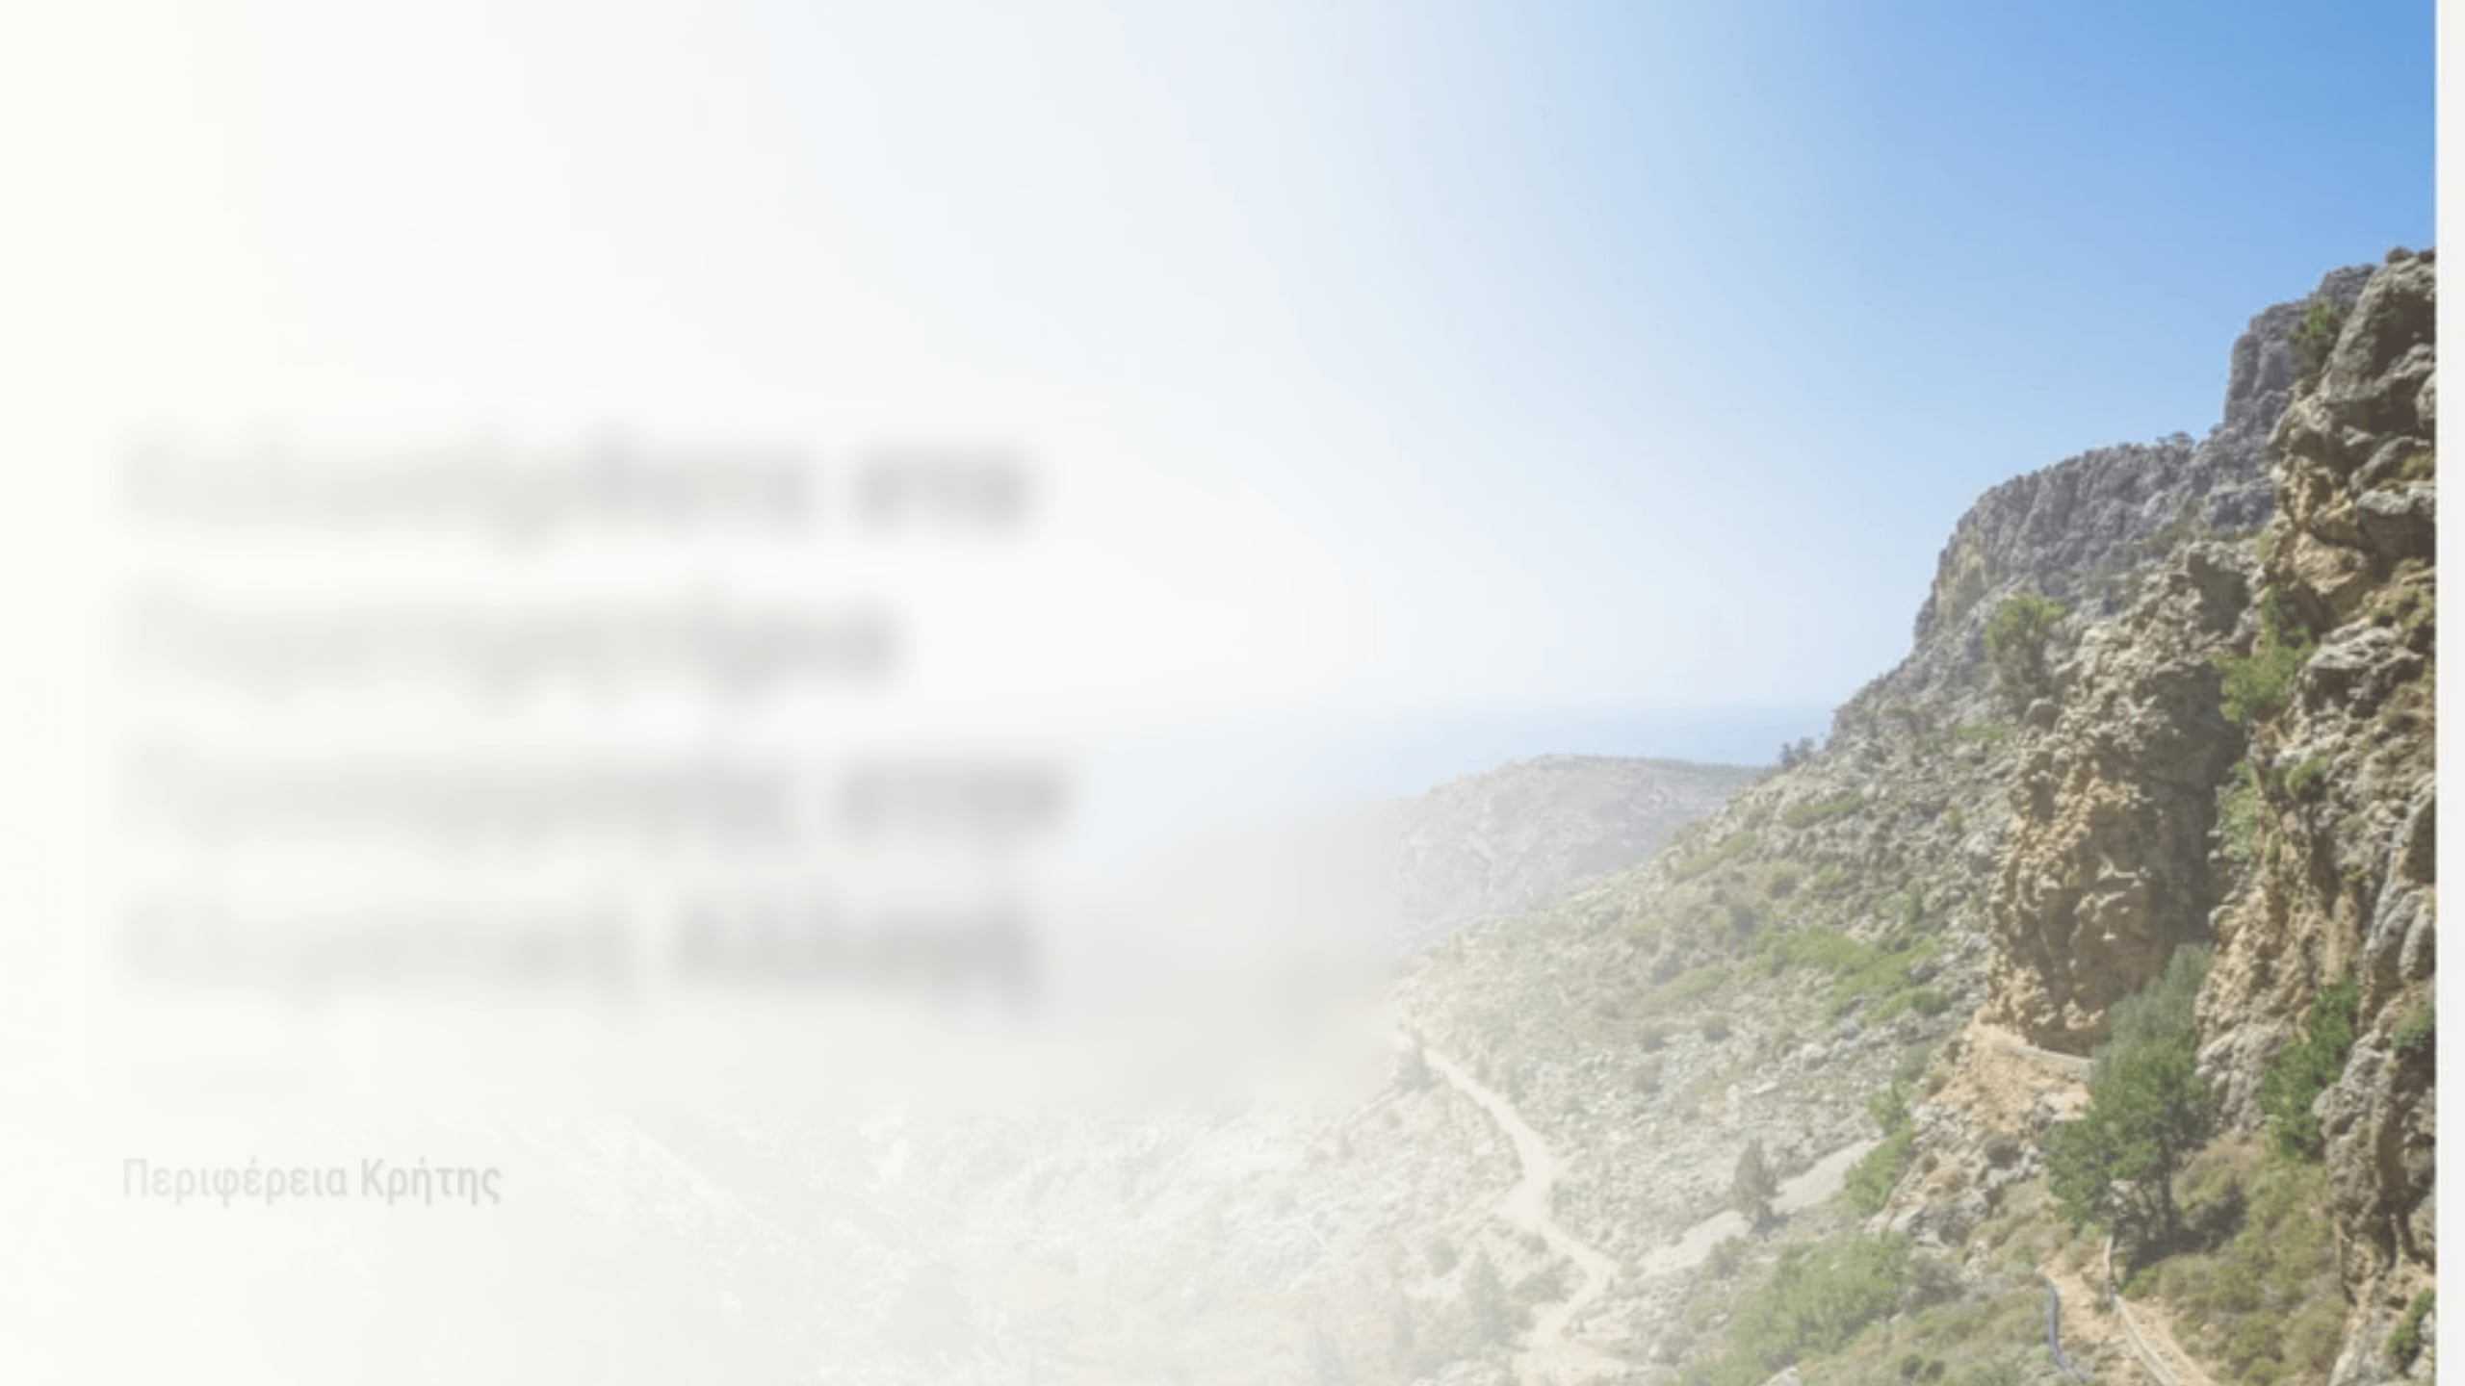




Clima Crete
Παρατηρητήριο Προσαρμογής στην Κλιματική Αλλαγή
Ενισχύοντας την Κλιματική Έρευνα στην Κρήτη
Παραδοτέο 3.2 Λίστα καταχωρημένων Έργων σε σύνδεση με τα Μέτρα του ΠεΣΠΚΑ
"Δράση 3.2 Συλλογή, Αξιολόγηση και Ενσωμάτωση στην Πλατφόρμα και συσχέτιση με τα Μέτρα του ΠεΣΠΚΑ των ήδη υλοποιημένων Έργων και αυτών που υλοποιούνται από την Περιφέρεια και τρίτους Δημόσιους Φορείς"
Ανέλιξις Σύμβουλοι Ανάπτυξης Α.Ε.
Αβέρωφ 21 και Μανουσογιάννη 10
www.anelixisc.gr
gm@anelixisc.gr
📍
Περιφέρεια Κρήτης | Region of Crete
ΙΩΑΝΝΗΣ ΜΑΥΡΟΓΙΑΝΝΗΣ

Slide 2





Εισαγωγικά
Η Δράση 3.2 συμβάλλει στη δημιουργία ενός ολοκληρωμένου μηχανισμού παρακολούθησης της εφαρμογής του ΠεΣΠΚΑ, ενισχύοντας την τεκμηριωμένη λήψη αποφάσεων, τον συντονισμό των εμπλεκόμενων φορέων και τον σχεδιασμό στοχευμένων παρεμβάσεων.
Σε ευρύτερο επίπεδο, το έργο υποστηρίζει την ενίσχυση της κλιματικής ανθεκτικότητας της Περιφέρειας Κρήτης.
ΚYΡΙΟΣ ΣΤOΧΟΣ
Συλλογή, αξιολόγηση και συσχέτιση έργων με τα μέτρα του ΠεΣΠΚΑ Κρήτης.
ΠΑΡΑΔΟΤΕΟ 3.2
Λίστα καταχωρημένων έργων σε σύνδεση με τα μέτρα του ΠεΣΠΚΑ.
ΤΕΛΙΚΗ ΧΡΗΣΗ
Ενιαία βάση για παρακολούθηση παρεμβάσεων προσαρμογής στην κλιματική αλλαγή.
Ροή εργασίας που ακολουθούμε..
Συλλογή
Προγράμματα, έργα, φορείς,
Αξιολόγηση
Βαθμός συνάφειας και τεκμηρίωση
Αντιστοίχιση
Σύνδεση με κωδικό/ τίτλο μέτρου ΠεΣΠΚΑ
Ενσωμάτωση
Καθαρή δομή για πλατφόρμα παρατηρητηρίου

Slide 3



Τι έχει ολοκληρωθεί έως σήμερα
ΕΛΕΓΧΟΣ ΣΥΝΑΦΕΙΑΣ ΠΡΟΓΡΑΜΜΑΤΩΝ
Εξετάστηκαν στόχοι, άξονες προτεραιότητας και μέτρα διαφόρων προγραμμάτων (π.χ. ΕΣΠΑ 2014–2020, 2021-2027, ΠΠΑ Κρήτης, Τρίτσης κ.α.) σε σχέση με το ΠεΣΠΚΑ.
1
ΔΗΜΙΟΥΡΓΙΑ ΑΝΑΛΥΤΙΚΟΥ EXCEL
Καταγραφή ανά χρηματοδοτικό εργαλείο, άξονα/δράση, τίτλο έργου, φορέα υλοποίησης και προϋπολογισμό.
2
ΑΝΤΙΣΤΟΙΧΙΣΗ ΜΕ ΠΕΣΠΚΑ:
Σύνδεση κάθε έργου με κωδικό και τίτλο μέτρου, μαζί με παρατηρήσεις και βαθμό συνάφειας.
3
Αποτύπωση προόδου
ΕΛΕΓΧΟΣ ΠΡΟΓΡΑΜΜΑΤΩΝ
ΚΟΙΝΗ ΒΑΣΗ (EXCEL) ΕΡΓΩΝ & ΑΝΤΙΣΤΟΙΧΙΣΗ ΜΕ ΠΕΣΠΚΑ
ΤΕΚΜΗΡΙΩΣΗ ΣΥΝΑΦΕΙΑΣ

Slide 4

Επέκταση της ενιαίας βάσης
ΕΝΙΑΙΑ ΒΑΣΗ ΕΡΓΩΝ ΠΕΣΠΚΑ
ΕΣΠΑ 2014–2020
ΕΣΠΑ 2021–2027
ΠΠΑ ΚΡΗΤΗΣ
ΦΙΛΟΔΗΜΟΣ Ι
ΑΝΤΩΝΗΣ ΤΡΙΤΣΗΣ
ΤΑΑ / ΠΕΚΑ / ΠΑΛΥΘ
ΕΡΕΥΝΗΤΙΚΑ & ΛΟΙΠΕΣ ΠΗΓΕΣ
Η βάση εμπλουτίστηκε ώστε να καλύπτει περισσότερες πηγές χρηματοδότησης και παρεμβάσεις με άμεση ή έμμεση συνάφεια με την προσαρμογή.
ΚΡΙΤΉΡΙΟ ΑΞΙΟΛΟΓΗΣΗΣ
Για κάθε έργο καταγράφεται η σύνδεση με το ΠεΣΠΚΑ και ο βαθμός συνάφειας: χαμηλή, μέτρια ή υψηλή.
2

Slide 5
Τρέχουσα κατάσταση &
επόμενα βήματα
ΠΛΑΤΦΟΡΜΑ ΠΑΡΑΤΗΡΗΤΗΡΙΟΥ
Σχεδιασμός δομής για καταχώριση, προβολή και παρακολούθηση έργων.
ΛΙΣΤΑ ΕΜΠΛΕΚΟΜΕΝΩΝ ΦΟΡΕΩΝ
Οριστικοποίηση φορέων που προκύπτουν από το ΠεΣΠΚΑ και τις θεματικές του.
ΕΠΙΚΟΙΝΩΝΙΑ ΜΕ ΦΟΡΕΙΣ
Αίτημα για έργα/ δράσεις που σχετίζονται με ΠεΣΠΚΑ και δεν έχουν ήδη εντοπιστεί.
ΕΜΠΛΟΥΤΙΣΜΕΝΗ ΒΑΣΗ
Συμπλήρωση κενών, ποιοτικός έλεγχος και προετοιμασία ενσωμάτωσης στην πλατφόρμα.
Έχει γίνει ουσιαστική πρόοδος στην καταγραφή και τεκμηρίωση.
Το επόμενο κρίσιμο βήμα είναι η επικαιροποίηση μέσω των φορέων και η λειτουργική ενσωμάτωση στην πλατφόρμα.

Slide 6






Join Crete's Climate Change Adaptation Journey
GET IN TOUCH
+30-2813 400 341 (Περιφέρεια Κρήτης)
www.adaptivecretehub.gr
adaptivecretehub
@adaptivecretehub
/company/adaptivecretehub
Χρηματοδοτικό πρόγραμμα
«ΦΥΣΙΚΟ ΠΕΡΙΒΑΛΛΟΝ & ΚΛΙΜΑΤΙΚΗ ΟΥΔΕΤΕΡΟΤΗΤΑ 2024»
Τίτλος Έργου
«Μηχανισμός Υποστήριξης της Κρήτης για την Προσαρμογή στην Κλιματική Αλλαγή»

